Slide 1

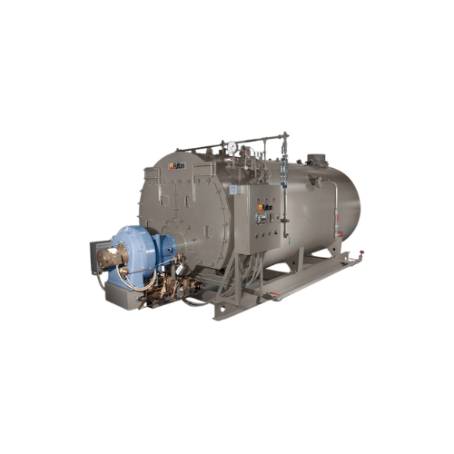
VẬN HÀNH LÒ HƠI
BÀI GIẢNG HUẤN LUYỆN AN TOÀN LAO ĐỘNG
BẢN QUYỀN THUỘC AN TOÀN LAO NAM VIỆT

Slide 2
Một số vụ tai nạn lao động khi vận hành lò hơi
Trong ngành công nghiệp, việc vận hành và bảo dưỡng lò hơi là một phần quan trọng nhằm đảm bảo an toàn cho nhân viên và cũng là yếu tố quyết định đến hiệu suất sản xuất:
  Vụ nổ lò hơi
  Nguy cơ nhiễm độc
  Tai nạn do thiếu kiến thức và kỹ năng
  Rò rỉ hơi nước nóng
  Động cơ và máy móc không an toàn
  Thiếu hệ thống bảo vệ

Slide 3
Tóm tắt bài học
1. Giới thiệu
2. Thành Phần Và Chức Năng Của lò hơi
3. Kiểm tra và bảo trì an toàn trước khi vận hành lò hơi
4. Quy trình vận hành an toàn lò hơi
5. Đánh giá rủi ro và quản lý mối nguy khi vận hành lò hơi
6. Các yếu tố ảnh hưởng đến an toàn lao động khi vận hành lò hơi
7. Đào tạo an toàn lao động về kỹ năng vận hành lò hơi
8. Ý nghĩa của an toàn lao động trong việc vận hành lò hơi

Slide 4
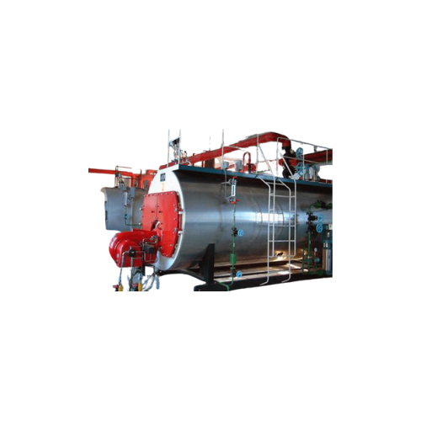
Giới thiệu
A. Tổng quan về tầm quan trọng của an toàn lao động khi vận hành lò hơi
An toàn lao động khi vận hành lò hơi (Boiler) là một yếu tố quan trọng không chỉ đảm bảo sự bảo vệ cho nhân viên mà còn ảnh hưởng trực tiếp đến hiệu suất hoạt động của cả hệ thống sản xuất.
Trong môi trường công nghiệp, lò hơi thường là một phần không thể thiếu, nhưng nếu không được vận hành và bảo dưỡng đúng cách, chúng có thể trở thành nguy cơ đáng kể đối với sức khỏe và an toàn của nhân viên cũng như tài sản của doanh nghiệp.

Slide 5
Giới thiệu
B. Các giao thức và quy định an toàn quan trọng khi vận hành lò hơi
Để đảm bảo an toàn cho nhân viên và hệ thống, việc tuân thủ các giao thức và quy định an toàn khi vận hành lò hơi là vô cùng quan trọng.
Trong ngành công nghiệp, có nhiều tiêu chuẩn và hướng dẫn được thiết lập để hướng dẫn các doanh nghiệp thực hiện các biện pháp an toàn khi làm việc với lò hơi.

Slide 6
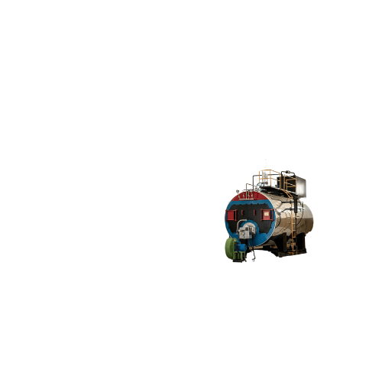
Thành Phần Và Chức Năng Của lò hơi
A. Các thành phần khác nhau của lò hơi :
Lò đốt (Furnace): Lò đốt là phần của lò hơi nơi nhiên liệu được đốt cháy để tạo ra nhiệt độ cao. Loại nhiên liệu sử dụng có thể là dầu, khí đốt, than hoặc các nhiên liệu sinh khối.
Bồn chứa (Steam Drum): Bồn chứa là nơi hơi nước được tạo ra và lưu trữ trước khi được điều khiển và phân phối đến các quy trình sử dụng khác nhau. Nó cũng có thể được sử dụng để tách hơi nước và hơi khí.

Slide 7
Thành Phần Và Chức Năng Của lò hơi
B. Cấu trúc và nguyên lý hoạt động của lò hơi:
Lò hơi (Boiler) là một thiết bị quan trọng trong ngành công nghiệp và tiện ích, chịu trách nhiệm tạo ra hơi nước hoặc hơi khí có thể sử dụng cho nhiều mục đích khác nhau.
Cấu trúc của lò hơi thường bao gồm một lò đốt, một bồn chứa, hệ thống đường ống và các thiết bị điều khiển.

Slide 8
Thành Phần Và Chức Năng Của lò hơi
C. Ứng dụng trong ngành sản xuất của lò hơi:
Sản xuất điện: Trong ngành sản xuất điện, lò hơi được sử dụng để tạo ra hơi nước hoặc hơi khí để vận hành các turbine điện sinh ra điện năng.
Sản xuất hóa chất: Trong quá trình sản xuất hóa chất, lò hơi thường được sử dụng để cung cấp hơi nước hoặc hơi khí để tạo ra các sản phẩm hóa học.

Slide 9
Thành Phần Và Chức Năng Của lò hơi
D. Những rủi ro liên quan đến việc vận hành lò hơi:
Nguy cơ nổ lò hơi: Nếu áp suất hoặc nhiệt độ trong lò hơi không được kiểm soát hoặc giám sát một cách chặt chẽ, có thể xảy ra nguy cơ nổ lò hơi, gây ra thiệt hại nặng nề cho cả nhân viên và tài sản.
Rò rỉ hơi nước nóng: Rò rỉ hơi nước nóng từ lò hơi có thể gây ra bỏng cho nhân viên và gây ra hỏa hoạn hoặc thiệt hại đến cơ sở vật chất.

Slide 10
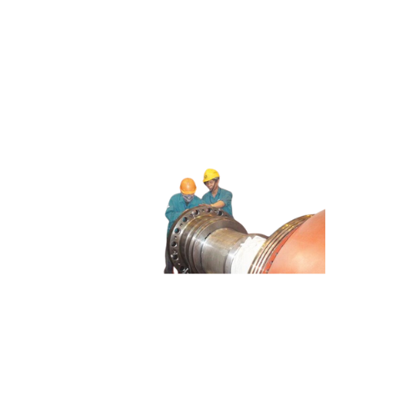
Kiểm tra và bảo trì an toàn trước khi vận hành lò hơi
A. Kiểm tra an toàn trước khi vận hành lò hơi
Kiểm tra áp suất và nhiệt độ: Đảm bảo rằng áp suất và nhiệt độ trong lò hơi đều ở mức an toàn trước khi khởi động hoặc đưa vào hoạt động. Kiểm tra các thiết bị giám sát áp suất và nhiệt độ để đảm bảo chúng hoạt động đúng cách.
Kiểm tra hệ thống van an toàn: Xác định và kiểm tra hệ thống van an toàn để đảm bảo chúng hoạt động chính xác và có thể giải phóng áp suất nếu cần thiết để ngăn chặn nguy cơ nổ lò hơi.

Slide 11
Kiểm tra và bảo trì an toàn trước khi vận hành lò hơi
B. Hướng dẫn bảo trì lò hơi định kỳ
Kiểm tra và làm sạch định kỳ: Thực hiện kiểm tra và làm sạch các bộ phận của lò hơi định kỳ, bao gồm lò đốt, bồn chứa, và hệ thống đường ống. Loại bỏ cặn bã và các tác nhân ô nhiễm có thể giúp tăng cường hiệu suất hoạt động và kéo dài tuổi thọ của lò hơi.
Kiểm tra van và thiết bị an toàn: Đảm bảo rằng các van an toàn và thiết bị an toàn khác như van điều khiển và cảm biến áp suất hoạt động đúng cách và được hiệu chỉnh đúng cách.

Slide 12
Quy trình vận hành an toàn lò hơi
A. Hướng dẫn từng bước về quy trình vận hành lò hơi an toàn:
Kiểm tra trước khi vận hành: Trước khi khởi động lò hơi, hãy kiểm tra toàn bộ hệ thống từ bên ngoài, bao gồm kiểm tra áp suất, nhiệt độ, và các van an toàn. Đảm bảo rằng không có dấu hiệu của rò rỉ hoặc hỏng hóc nào trên hệ thống.
Khởi động lò hơi: Khởi động lò hơi theo quy trình hướng dẫn của nhà sản xuất hoặc hướng dẫn của doanh nghiệp. Đảm bảo rằng quy trình khởi động được thực hiện một cách chính xác và an toàn.

Slide 13
Quy trình vận hành an toàn lò hơi
B. Các biện pháp xử lý khẩn cấp và cơ chế ứng phó sự cố khi vận hành lò hơi:
Ngừng vận hành lò hơi: Ngay lập tức ngừng vận hành lò hơi khi phát hiện bất kỳ sự cố nào, như tăng áp suất đột ngột, rò rỉ nước, hoặc mùi gas. Đây là biện pháp đầu tiên và quan trọng nhất để ngăn chặn các hậu quả nghiêm trọng.
Kích hoạt hệ thống an toàn: Kích hoạt các thiết bị an toàn như van an toàn để giảm áp suất hoặc cảm biến áp suất để giảm thiểu nguy cơ nổ lò hơi hoặc sự cố liên quan đến áp suất.

Slide 14
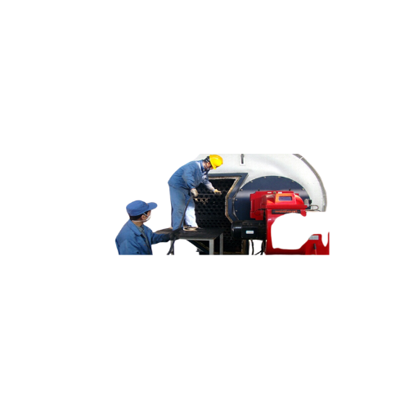
Đánh giá rủi ro và quản lý mối nguy khi vận hành lò hơi
A. Nhận diện các rủi ro, mối nguy hiểm tiềm ẩn trong vận hành lò hơi:
Nguy cơ nổ lò hơi: Áp suất quá cao trong lò hơi có thể dẫn đến nguy cơ nổ lò hơi, gây ra thiệt hại nặng nề cho nhân viên và tài sản xung quanh.
Rò rỉ hơi nước nóng: Rò rỉ hơi nước nóng từ lò hơi có thể gây bỏng cho nhân viên và gây ra hỏa hoạn hoặc thiệt hại đối với cơ sở vật chất.

Slide 15
Đánh giá rủi ro và quản lý mối nguy khi vận hành lò hơi
B. Các chiến lược phòng ngừa mối nguy hiệu quả khi vận hành lò hơi:
1. Kiểm tra và bảo dưỡng định kỳ lò hơi để việc vận hành an toàn
  Kiểm tra áp suất và nhiệt độ: Kiểm tra và đánh giá áp suất và nhiệt độ hoạt động của lò hơi để đảm bảo rằng chúng nằm trong phạm vi an toàn. Điều này thường bao gồm sử dụng các thiết bị đo áp suất và nhiệt độ chính xác.
  Kiểm tra hệ thống đường ống và van: Kiểm tra và kiểm soát các đường ống và van của hệ thống để phát hiện bất kỳ dấu hiệu nào của rò rỉ hoặc hỏng hóc. Đảm bảo rằng tất cả các van hoạt động chính xác và không bị kẹt cứng.

Slide 16
Đánh giá rủi ro và quản lý mối nguy khi vận hành lò hơi
B. Các chiến lược phòng ngừa mối nguy hiệu quả khi vận hành lò hơi:
2. Tuân thủ các quy định an toàn lao động để việc vận hành an toàn lò hơi an toàn
  Đào tạo và huấn luyện: Đảm bảo rằng tất cả nhân viên tham gia vận hành lò hơi được đào tạo đầy đủ về các quy trình an toàn, biện pháp phòng ngừa tai nạn, và cách ứng phó trong trường hợp khẩn cấp.
  Sử dụng trang thiết bị bảo hộ: Yêu cầu tất cả nhân viên sử dụng đầy đủ trang thiết bị bảo hộ như mũ bảo hiểm, kính bảo hộ, và áo phản quang khi làm việc gần lò hơi để bảo vệ khỏi nguy cơ tai nạn.

Slide 17
Đánh giá rủi ro và quản lý mối nguy khi vận hành lò hơi
B. Các chiến lược phòng ngừa mối nguy hiệu quả khi vận hành lò hơi:
3. Xác định và đánh dấu vùng an toàn khi vận hành lò hơi
  Xác định vùng nguy hiểm: Đầu tiên, xác định các vùng trong khu vực vận hành lò hơi mà có nguy cơ cao về nhiệt độ cao, áp suất cao, hoặc tác động hóa học.
  Thiết lập vùng an toàn: Dựa trên các vùng nguy hiểm đã xác định, thiết lập các vùng an toàn xung quanh. Đảm bảo rằng những vùng an toàn này đủ rộng để tránh xa nguy cơ từ nhiệt độ, áp suất, và các tác động khác có thể xảy ra từ lò hơi.

Slide 18
Đánh giá rủi ro và quản lý mối nguy khi vận hành lò hơi
B. Các chiến lược phòng ngừa mối nguy hiệu quả khi vận hành lò hơi:
4. Sử dụng thiết bị bảo hộ cá nhân khi vận hành lò hơi
  Mũ bảo hiểm: Mũ bảo hiểm cung cấp bảo vệ cho đầu và não của nhân viên khỏi nguy cơ va đập và rơi vật nặng từ trên cao.
  Kính bảo hộ: Kính bảo hộ giúp bảo vệ mắt khỏi các hạt bụi, mảnh vụn và các chất hóa học gây hại có thể tồn tại trong quá trình vận hành lò hơi.

Slide 19
Đánh giá rủi ro và quản lý mối nguy khi vận hành lò hơi
B. Các chiến lược phòng ngừa mối nguy hiệu quả khi vận hành lò hơi:
5. Quy trình khẩn cấp và phản ứng trong trường hợp sự cố khi vận hành lò hơi
  Ngừng vận hành lò hơi: Ngay lập tức ngừng vận hành lò hơi khi phát hiện bất kỳ dấu hiệu nào của sự cố, như tăng áp suất đột ngột, rò rỉ, hoặc mùi gas.
  Bảo vệ nhân viên: Hướng dẫn nhân viên rời khỏi khu vực nguy hiểm một cách an toàn và nhanh chóng. Đảm bảo rằng họ tuân thủ các biện pháp an toàn và không tiếp xúc trực tiếp với nguy cơ.

Slide 20
Đánh giá rủi ro và quản lý mối nguy khi vận hành lò hơi
B. Các chiến lược phòng ngừa mối nguy hiệu quả khi vận hành lò hơi:
6. Tham gia các khóa học an toàn lao động khi vận hành lò hơi
  Huấn luyện an toàn vệ sinh lao động không chỉ là yêu cầu pháp lý mà còn là cam kết đối với sự an toàn và sức khỏe của người lao động.
  Nó giúp nhân viên nhận biết và đối phó với các nguy cơ và tình huống nguy hiểm, từ đó giảm thiểu tai nạn, thương tích hoặc tử vong trong công việc hàng ngày.

Slide 21
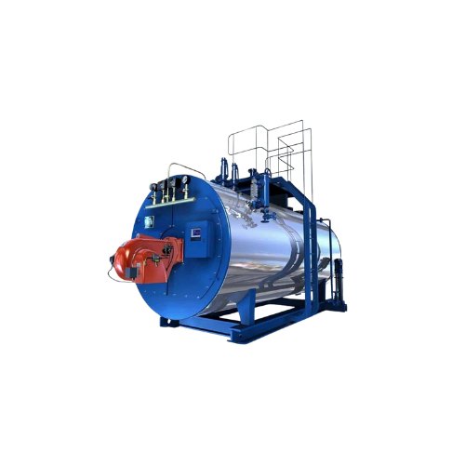
Các yếu tố ảnh hưởng đến an toàn lao động khi vận hành lò hơi
A. Điều kiện thời tiết ảnh hưởng như thế nào đến việc vận hành lò hơi
Nhiệt độ: Nhiệt độ môi trường có thể ảnh hưởng đến hiệu suất hoạt động của lò hơi. Trong điều kiện thời tiết lạnh, lò hơi có thể mất nhiều năng lượng hơn để duy trì nhiệt độ và áp suất cần thiết, trong khi ở điều kiện thời tiết nóng, lò hơi có thể gặp khó khăn trong việc làm mát và duy trì áp suất ổn định.
Độ ẩm: Độ ẩm cao có thể gây ra sự ăn mòn và ảnh hưởng đến vật liệu của lò hơi, đặc biệt là nếu không có biện pháp phòng ngừa và bảo dưỡng phù hợp.

Slide 22
Các yếu tố ảnh hưởng đến an toàn lao động khi vận hành lò hơi
B. Môi trường làm việc ảnh hưởng như thế nào đến việc vận hành lò hơi
Độ ẩm: Môi trường làm việc quá ẩm có thể gây ra sự ăn mòn và rỉ sét trên bề mặt của lò hơi, gây ra hỏng hóc và giảm tuổi thọ của thiết bị. Nước tích tụ trong lò hơi cũng có thể gây ra nguy cơ rò rỉ và làm giảm hiệu suất hoạt động.
Bụi và ô nhiễm: Môi trường làm việc ô nhiễm với bụi, hóa chất hoặc các tạp chất có thể gây tắc nghẽn và hỏng hóc các bộ phận của lò hơi, ảnh hưởng đến quá trình đốt cháy và làm mát.

Slide 23
Các yếu tố ảnh hưởng đến an toàn lao động khi vận hành lò hơi
C. Tình trạng kỹ thuật của lò hơi ảnh hưởng như thế nào đến việc vận hành lò hơi
Tình trạng kỹ thuật của lò hơi đóng vai trò quan trọng trong việc đảm bảo hoạt động an toàn và hiệu quả của hệ thống. Lò hơi cần được bảo dưỡng định kỳ và kiểm tra để đảm bảo các thành phần và bộ phận hoạt động đúng cách.
Nếu lò hơi gặp phải sự cố hoặc hỏng hóc, điều này có thể ảnh hưởng đến quá trình sản xuất và an toàn của nhân viên.

Slide 24
Các yếu tố ảnh hưởng đến an toàn lao động khi vận hành lò hơi
D. Kiến thức an toàn và kỹ năng của người lao động ảnh hưởng như thế nào đến việc vận hành lò hơi
Kiến thức an toàn và kỹ năng của người lao động đóng vai trò quan trọng trong việc đảm bảo an toàn và hiệu quả khi vận hành lò hơi.
Nhân viên cần phải được đào tạo về các nguy cơ và biện pháp an toàn khi làm việc gần lò hơi, bao gồm cách sử dụng thiết bị bảo hộ cá nhân, nhận biết các dấu hiệu cảnh báo, và biết cách ứng phó trong tình huống khẩn cấp.

Slide 25
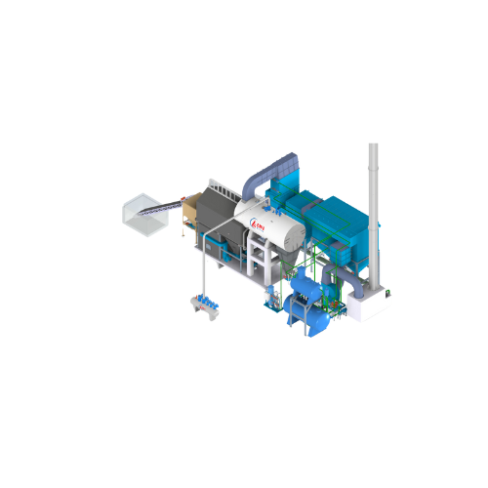
Đào tạo an toàn lao động về kỹ năng vận hành lò hơi an toàn
A. Tại sao người vận hành lò hơi cần phải được đào tạo an toàn lao động:
Việc đào tạo an toàn lao động cho người vận hành lò hơi là cực kỳ quan trọng vì nó giúp đảm bảo an toàn và bảo vệ sức khỏe của họ trong quá trình làm việc.
Đào tạo cung cấp kiến thức và kỹ năng cần thiết để nhận biết và ứng phó với các nguy cơ và tình huống nguy hiểm có thể xảy ra khi vận hành lò hơi.

Slide 26
Đào tạo an toàn lao động về kỹ năng vận hành lò hơi an toàn
B. Huấn luyện an toàn lao động vận hành lò hơi ở đâu?
An Toàn Nam Việt là trung tâm chuyên huấn luyện an toàn lao động uy tín và chất lượng ở Việt Nam hiện nay. Với các buổi huấn luyện an toàn lao động được diễn ra liên tục tại các xưởng sản xuất, nhà máy hoặc công trường xây dựng trên khắp cả nước (63 tỉnh thành tại Việt Nam).
Đảm bảo cho việc huấn luyện được hiệu quả, An Toàn Nam Việt chuẩn bị cẩn thận, tỉ mỉ từng tí một dù là nhỏ nhất. Từ việc chuẩn bị công cụ, dụng cụ, thiết bị giảng dạy đến giáo trình, tài liệu, âm thanh, ánh sáng.

Slide 27
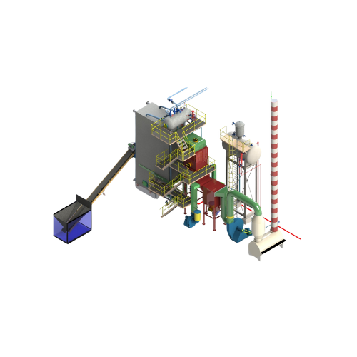
Ý nghĩa của an toàn lao động trong việc vận hành lò hơi
A. Tầm quan trọng của việc duy trì an toàn lao động trong vận hành lò hơi
Việc duy trì an toàn lao động trong vận hành lò hơi không chỉ là nghĩa vụ pháp lý mà còn là yếu tố quyết định đến sự thành công và bền vững của doanh nghiệp.
An toàn lao động không chỉ đảm bảo sức khỏe và sự an toàn của nhân viên mà còn giảm thiểu nguy cơ tai nạn và hỏng hóc thiết bị, từ đó giúp giảm thiểu thiệt hại về tài sản và danh tiếng của công ty.

Slide 28
Ý nghĩa của an toàn lao động trong việc vận hành lò hơi
B. Biện pháp an toàn quan trọng cần nắm được trước khi vận hành lò hơi
Kiểm tra định kỳ: Thực hiện kiểm tra định kỳ để đảm bảo rằng lò hơi hoạt động đúng cách và không có vấn đề nào gây nguy hiểm.
Sử dụng thiết bị bảo hộ cá nhân: Đảm bảo rằng tất cả nhân viên đều được trang bị đầy đủ thiết bị bảo hộ cá nhân, bao gồm kính bảo hộ, mặt nạ, găng tay, và áo chống nhiệt.

Slide 29
Cảm ơn các bạn đã theo dõi
Mọi thắc mắc về bài giảng xin liên hệ với chúng tôi theo thông tin bên dưới:
CÔNG TY TNHH HUẤN LUYỆN AN TOÀN VÀ QUAN TRẮC MÔI TRƯỜNG NAM VIỆT (AN TOÀN NAM VIỆT)
Địa chỉ: Lầu 2, số 655 Đường Điện Biên Phủ, Phường 25, Quận Bình Thạnh, Thành phố Hồ Chí Minh, Việt Nam
Hotline 0908.111.791
Website https://antoannamviet.com/
Email: Lienhe@antoannamviet.com

